Slide 1
Dipartimento Specialistico Territoriale DST-ASUGI
SC Patologie Cardiovascolari (Area Giuliano-Isontina)
SC Patologie Diabetiche (Area Giuliano-Isontina)
SC Patologie Respiratorie (Area Giuliano Isontina)
Nefrologia e Dialisi (Area Isontina)

Slide 2
DST – ASUGI: Alcuni dati
90.000 utenti con almeno una delle 4 patologie di interesse (cardiologiche, diabetologiche, pneumologiche, nefrologiche)
25.000 utenti (8% della popolazione) con almeno due delle 4 patologie di interesse che determinano 2/3 dei ricoveri cardiovascolari
Nel 2022 (DST-ASUGI):
120.000 prestazioni clinico-strumentali-assistenziali ambulatoriali nelle 4 strutture (20.000 Area Isontina)
20.000 dialisi in Nefrologia e Dialisi (Area Isontina)
Proiezione 2024-2025 (DST-ASUGI):
Oltre 150.000 prestazioni clinico-strumentali-assistenziali ambulatoriali (50.000 Area Isontina)
Aumento 2%/anno sedute dialitiche

Slide 3
DST – integrazione e condivisione
Intercettare i pazienti cronici multimorbidi ambulatoriali per promuovere una gestione olistica, integrata, multidisciplinare, sotto la guida di un case manager prevalente e dinamico, in collaborazione con ospedale, territorio e medicina generale.
Il percorso ideale dovrebbe a tendere a minimizzare il numero dei casi presi in carico dal DST che vengono rimandati al curante per programmare tramite CUP gli esami di approfondimento inerenti tutte le nostre discipline (massimizzando appropriatezza e percorsi interni condivisi).
Cellulari dedicati (discussione casi, programmazione visite urgenti, chiarimenti su impostazioni terapeutiche o referti, criticità su piani terapeutici, visite domiciliari)
Piattaforma digitale regionale per televisita e teleconsulto (fine 2023), telemonitoraggio domiciliare (2024)

Slide 4
SC Patologie Cardiovascolari
Sede Hub Giuliana: Ospedale Maggiore, Trieste
Giornate cliniche e assistenziali dedicate ai Distretti di Muggia e Puccini, RSA, Ospedale di Comunità, visite domiciliari (dimissioni protette e percorsi condivisi con la medicina generale)
Ambulatori dedicati, Ambulatori Infermieristici
Sedi Hub Isontine: Ospedale San Polo, Monfalcone (12/2023), Ex Sanatorio, Gorizia (2025)
Giornate cliniche dedicate ai Distretti di Monfalcone, Cormons, Gradisca (a Gorizia fine 2023)
Elettrocardiografia in rete estesa all’area isontina
Attività di Ecocardiografia a Cormons, Holter-ECG a Cormons e Gradisca
Luglio 2023: Attivazione Ecografia Doppler Vascolare ed Ecocardiografia a Monfalcone (percorsi interni).

Slide 5
SC Patologie Cardiovascolari
Riorganizzazione della Medicina dello Sport Isontina da 7/2022 (2 gg Gorizia, 2 gg Monfalcone) con attivazione percorsi con il Burlo (under 18) e con SC Patologie Cardiovascolari per esami di approfondimento; a giugno 2023 attivati test da sforzo al cicloergometro a Monfalcone.
Attivazione (luglio 2023) progetto «ECG nelle Farmacie» (29 farmacie in Area Giuliana, 10 Farmacie in Area Isontina).
Refertazione (con possibilità di accesso ai dati sanitari) da parte della SC Patologie Cardiovascolari
Eventuale attivazione di percorsi interni ad ASUGI

Slide 6
SC Patologie Diabetiche
Sede Hub Giuliana: Distretto San Giovanni, Trieste
Giornate cliniche e assistenziali settimanali dedicate all’Ospedale Maggiore, Distretti di Muggia e Puccini, RSA, Ospedale di Comunità, teleconsulto (dimissioni protette e percorsi condivisi con la medicina generale)
Attività completa di screening per le complicanze (autonomi per esecuzione di fundus, ECG ed ecocolordoppler TSA)
Ambulatori dedicati (Diabete tipo 1, Diabete Gestazionale, Tecnologie, Diabete tipo 2)
Ambulatorio per medicazione piede diabetico (con podologo)
Ambulatorio infermieristico
Ambulatorio dietiste
Attivato ambulatorio multidisciplinare del piede diabetico con attività a Cattinara in collaborazione con Diabetologia Isontina e Ch. Vascolare

Slide 7
SC Patologie Diabetiche
Collaborazione stretta con la Diabetologia Isontina: attivo ambulatorio multidisciplinare del piede diabetico con attività a Cattinara in collaborazione con Diabetologia Isontina e Chirurgia Vascolare
Luglio 2023: inizio attività clinico-assistenziale diabetologica in area isontina per la presa in carico dei pazienti con Diabete Mellito tipo 2 (non già in carico) nel percorso del DST
Presenza bimensile nel Distretto di Cormons e a Gorizia
Sedi Hub Isontine: Ospedale San Polo, Monfalcone (12/2023), Ex Sanatorio, Gorizia (2025)
Attività clinico-assistenziale nei Distretti (12/2023), Casa di Comunità (2025)

Slide 8
SC Patologie Respiratorie
Anno 2022:
Attività supporto S.C. Pneumologia per emergenza COVID – 19 (primo trimestre dell’anno)
Progressiva ripresa della programmazione dei controlli pneumologici e presa in carico delle patologie croniche respiratorie
Avvio dell’attività domiciliare territoriale in Area Giuliana ed Isontina
Riorganizzazione dell’attività interventistica della sede di Gorizia ed implementazione dei percorsi con Hub di Trieste (rafforzamento della rete con S.C. di Pneumologia per endoscopia operativa ed ingresso nel «PDTA Polmone» aziendale)
Avvio di progetto per la realizzazione di un ambulatorio dedicato e strutturato per «asma grave» presso la sede di Gorizia ed avvio del percorso per stesura di un progetto di attività multidisciplinare (S.C. Otorinolaringoiatria e S.C. di Medicina Gorizia) per la gestione delle patologie eosinofilo – correlate

Slide 9
SC Patologie Respiratorie
Anno 2023 – primo semestre:
Incremento delle prime visite e dei controlli pneumologici con presa in carico delle patologie croniche respiratorie
Implementazione dell’attività domiciliare territoriale in Area Giuliana ed Isontina
Avvio dell’ambulatorio dedicato e strutturato per «asma grave» presso la sede di Gorizia e stesura del documento di attività multidisciplinare (S.C. Otorinolaringoiatria e S.C. di Medicina Gorizia) per la gestione delle patologie eosinofilo – correlate
Potenziamento dell’attività di riabilitazione respiratoria per degenti e per utenti ambulatoriali

Slide 10
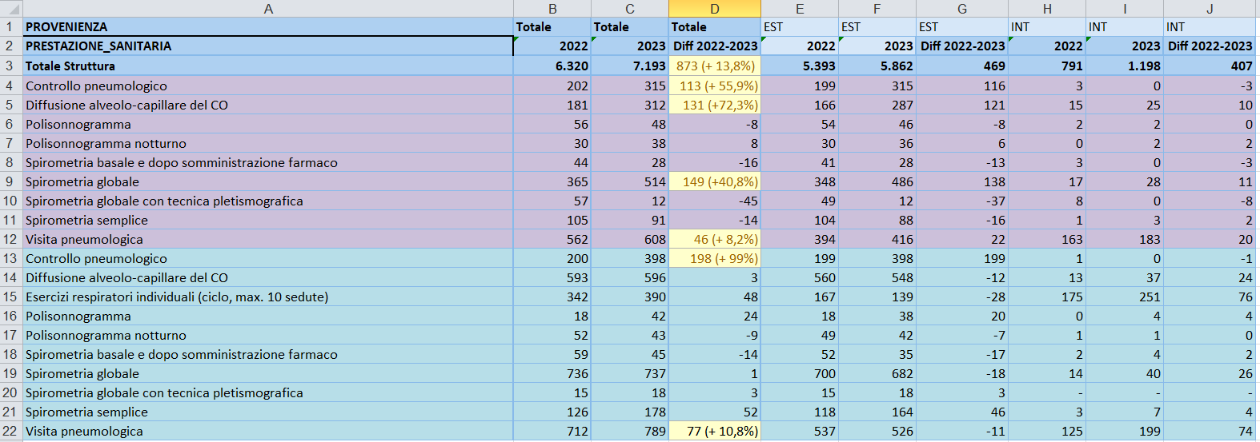
SC Patologie Respiratorie

Slide 11
SC Patologie Respiratorie
Anno 2023 – secondo semestre:
Progetti di inizio di attività specialistiche dedicate:
Ambulatorio dedicato per il follow – up dei pazienti esposti ad amianto
Implementazione dell’attività specialistica distrettuale con programma di avvio di follow – up “pro-attivo” dei pazienti in ossigenoterapia domiciliare a lungo termine e/o con presidi di ventilazione domiciliare
Progressiva integrazione con le altre Strutture DST per valutazione multidisciplinare del paziente con plurime comorbidità

Slide 12
SC Nefrologia e Dialisi (Area Isontina)
Attività totale nel 2022: 21395 (nel 2019: 20929) di cui visite 3847 (nel 2019: 3381)
Attività ambulatoriale al mattino e al pomeriggio a Gorizia e a Monfalcone negli orari di apertura dei Centri
Ricovero per pazienti che necessitano di biopsia renale per la diagnosi delle nefropatie; o l’attività chirurgica di posizionamento di catetere peritoneale per dialisi domiciliare e di allestimento di accesso venoso per emodialisi
Ricovero Day Hospital per la terapia immunosoppressiva delle patologie renali immunomediate, per gli interventi chirurgici di pertinenza nefrologica compresa la terapia delle problematiche legate all’accesso vascolare

Slide 13
SC Nefrologia e Dialisi (Area Isontina)
Ambulatorio delle glomerulonefriti (medico-infermiere)
Ambulatorio per il follow up dei trapiantati renale (medico-infermiere)
Ambulatorio di orientamento alla terapia sostitutiva renale (medico-infermiere-dietista)
Ambulatorio dializzati peritoneali (medico-infermiere-dietista)
Con accessi domiciliari per formazione- follow up)
Attività dialitica sulle due sedi Gorizia e Monfalcone (infermiere-medico-dietista)
Attività di consulenza per RSA Gorizia Monfalcone

Slide 14
SC Nefrologia e Dialisi (Area Isontina)
Il nefrologo è contattabile (8-19) ad un numero dedicato
Iniziato l’ambulatorio per l’osteoporosi
Iniziata attività presso il Distretto Alto Isontino a Cormons e presso la casa di riposo e RSA
Iniziata attività presso il Distretto a Aurisina
Emodialisi domiciliare

